Slide 1

第二章 语音系统
一、语音的性质
二、音素
三、音位
四、音位的聚合
五、音位的组合

Slide 2

一、语音的性质
语音的内涵 : 语音是人的发音器官发出来的声音，是语言的物质外壳，是能载负、传达为人们理解的有交际意义的声音。
语音的物理属性、生理属性、心理属性和社会属性。

Slide 3
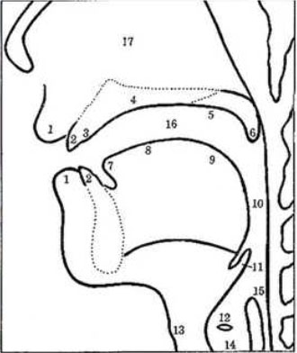
发音器官图
1上下唇 2上下齿
3齿龈 4硬腭
5软腭 6小舌
7舌尖 8舌面
9舌根 10咽腔
11会厌软骨
12声带 13喉头
14气管 15食道
16口腔 17鼻腔

Slide 4
二、音素
1，音素
从音质角度切分出来的最小的语音单位。
2，两类音素：
a，辅音音素
b，元音音素
3，音标
专门用来记录语音的符号。

Slide 5
元音和辅音的区别
元音 | 辅音
气流在口腔不受阻 | 气流在口腔受阻
各发音器官均衡紧张 | 部分发音器官紧张
气流弱 | 气流强

Slide 6
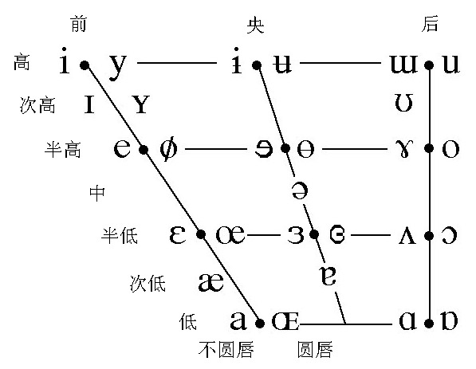
元音
元音的不同由共鸣腔的形状造成。
1，舌位的高低
2，舌位的前后
3，唇形的圆展
舌尖元音：
不圆唇：、；
圆唇：、。
   
  

Slide 7
辅音
成阻、持阻、除阻
清、浊
不送气、送气

Slide 8
三、音位
1，什么是音位
音位是具体的语言或方言中具有区别词的语音形式作用的最小语音单位。
    a，区别词的语音形式进而区别词的意义；
    b，最小的语音单位；
    c，音位属于具体的语言或方言。

Slide 9
2，音位的划分原则
a，对立原则：凡是处于对立关系中而能区别词的语音形式的几个音素必定分属于几个不同的音位——划分音位的主要原则。
如普通话[_u²¹³]：[p-]补、[p^{h}-]普、[m-]母、[f-]府……
/p-/、 /p^{h}-/、 /m-/、 /f-/……
b，互补原则：处在互补关系关系中的音素彼此不对立，即不起区别词的语音形式的作用，可以归并为一个音位。
如英语中[p]（s后，sport）和[p^{h}]（词首，port），分布互补，不对立，归并为一个音位/p-/。
c，语音相似原则：互补原则的运用还须有语音上的相似作为补充，彼此的差别可以用出现的环境来解释；如果只是互补但没有语音上的相似性则不一定要归并为同一个音位。
如普通话：k和ng虽分布互补但一般不归为一个音位。

Slide 10
3，音位、音位变体及其相互关系
音位变体：处于互补关系中的各个音素被看成为同一个音位在不同位置上的代表，是同一个音位的不同的变异形式。
自由变体：可以在同一语音环境里自由替换而不起区别词的语音形式作用的几个音素。如西南官话n和l。
条件变体：一个音位因受语音环境的制约而表现为若干个不同的音素。如普通话的/a/音位。
变体之间无主次之分，但通常要选择一个符号放在/ /中作为代表。一般选择受语音环境影响较小的变体或便于书写、印刷的音标符号为代表。

Slide 11
4，音位与音素的区别与联系
音素是从音质角度划分出来的最小语音单位，音质不同，音素也就不同。而音位则是从区别词的语音形式的角度确立的语音单位，这种确立只注意那些与意义的区别相对应的语音差别，而对那些与意义的区别无关的音质上的差别则不加以考虑。
音位和音素的关系表述为：音位在音素的基础上形成，是某一语言社团借助于音素的差异来区别词的语音形式进而区别意义；一个音位可以由一个音素构成，也可以由一组音素构成(即由不同的变体构成的一个音位)，因而音位实际上是一个抽象的音类，是由彼此的差别没有区别词的语音形式作用而音感上又相似的音素概括而成的。音素着眼于语音的自然属性(物理属性和生理属性)，音位着眼于语音的社会属性，着重分析它的区别功能。

Slide 12
5，音质音位与非音质音位 。
音质音位：从音质角度分析得到的区别词的语音形式的音位。
非音质音位：
从音高、音重、音长角度分析得到的区别词的语音形式的音位。
音高——调位：如汉语声调。妈、麻、马、骂。
音重——重位或势位：如英语重音。con’tent形容词“满足”，’content名词“内容”。
音长——时位：如英语元音长短。beat打、bit少许。

Slide 13
四、音位的聚合
1，区别特征
具有区别音位作用的发音特征，叫作区别特征。
每一个音位都可以分解为几个不同的区别特征，因此音位也可以定义为一束区别特征。
有了区别特征，比较容易说明音位的特点和音位系统的构成。
区别特征可以从发音方面来界定，也可以从音响角度来界定。
一个音位具有什么样的区别特征是由特定的音位系统决定的。

Slide 14
区别特征
p | 双唇 | 闭塞 | 不送气
p^{h} | 双唇 | 闭塞 | 送气
m | 双唇 | 鼻音
t | 舌尖前 | 闭塞 | 不送气
t^{h} | 舌尖前 | 闭塞 | 送气
n | 舌尖前 | 鼻音

Slide 15
2，区别特征和音位的聚合关系
音位通过区别特征和其他音位相联系，聚合成群。
双向聚合：体现音位的系统性、有相同的语音组合规则。
单向聚合：在组合和演变中表现特殊。

Slide 16
2，区别特征和音位的聚合关系
p | t | k | 不送气塞音
p^{h} |  |  | 送气塞音
m |  |  | 鼻音
唇音 | 舌尖前 | 舌面后

Slide 17
五、音位的组合
1，音节
音节是音位和音位组合构成的最小语音结构单位，听觉上最自然、最易分辨的最小语音单位。如汉语“不”pu，英语put。
肌肉紧张说。
复元音、复辅音、音节辅音。
音峰
音峰
音峰
音谷
音谷
音谷
音谷
音谷
                                       
                                          
先
西 安

Slide 18
2，汉语普通话音节结构的特点
（1）有几个组合位置，哪些必须出现？
（2）每个组合位置可出现哪些成员？
（3）各组合位置上的搭配限制？
声调
声母 | 韵母
 | 韵头 | 韵
 |  | 韵腹 | 韵尾

Slide 19
3，语流音变
音位和音位组合时，受邻音的影响或说话的快慢、高低、强弱的不同，发生不同的变化，叫作语流音变。
按类型分：同化、异化、弱化（脱落）
按位置分：邻位、隔位
按方向分：顺向、逆向

Slide 20
本章重点（一）
第一节 语音系统
重要概念：语音、音素、元音、辅音、音位、音节、音位变体、音质音位、非音质音位、区别特征、语流音变、发音部位、发音方法、韵律特征。
重点掌握：语音的性质。元音的分类、辅音的分类。音位的划分和归并。音位的组合和聚合。韵律特征。

